Slide 1







Slide 2




Slide 3

1
Hoàn thành bảng sau (theo mẫu).
Đường kính hình tròn | 6 dm | 7 mm | 3 cm | 10 m
Chu vi hình tròn | 3,14 x 6 = 18,84 (dm) | ? | ? | ?
3,14 x 7 = 21,98 mm
3,14 x 3 = 9,42 cm
3,14 x 10 = 31,4 m

Slide 4
2
Hoàn thành bảng sau (theo mẫu).
Bán kính hình tròn | 5 cm | 5 dm | 3 m | 4 km
Chu vi hình tròn | 3,14 x 5 x 2 = 31,4 (cm) | ? | ? | ?
3,14 x 5 x 2 = 31,4 (dm)
3,14 x 3 x 2 = 18,84 mm
3,14 x 4 x 2 = 25,12 km

Slide 5
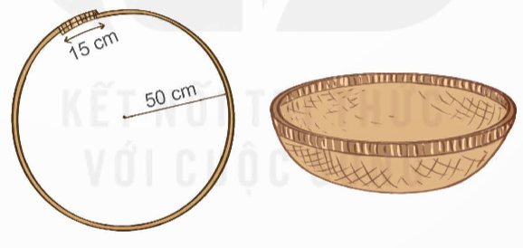
Số?
Biết chiều dài phần hai đầu tre buộc vào nhau của cái cạp rổ là 15 cm (như hình dưới đây). Chiều dài của thanh tre uốn thành cái cạp rổ là ? cm.
3
Bài giải:
Chu vi của cạp rổ là:
3,14 × 50 × 2 = 314 (cm)
Chiều dài thanh tre uốn thành cạp rổ là:
314 + 15 = 329 (cm)
Đáp số: 329 cm

Slide 6


Slide 7







Slide 8


3. Viết kí hiệu còn thiếu vào công thức tính chu vi hình tròn: C = … x 3,14
r
d
C
S

Slide 9
3. Viết từ còn thiếu vào chỗ trống: Độ dài của một đường tròn gọi là ………. của hình tròn đó.
Đường kính
Bán kính
Diện tích
Chu vi

Slide 10



